Slide 1
Columbia Hills
Exploración planetaria virtual

Slide 2
¿Quiénes somos?
Somos el equipo Columbia Hills

Slide 3
¿Quiénes somos?
01
02
03
Amigos
unidos
Por la ciencia
Nos conocimos en la misma residencia estudiantil.
Todos somos estudiantes de 1ro a 3er año de Ingeniería de La UNC y la UTN
Que trabajando en equipo con nuestras habilidades
Tratamos de participar en un proyecto científico

Slide 4
¿Por qué?
Entre nosotros y el futuro, nos separan 225 millones de kilómetros de distancia. Y, aunque cada vez estamos más cerca, por ahora sólo podemos investigar mediante inteligencias artificiales a control remoto.

Slide 5
Rovers utilizados por la Nasa para investigación
Sojourner (1997)
Opportunity (2004 - 2019)
Spirit (2004 - 2011)
Curiosity (2012 – actualidad)

Slide 6
Perseverance (2020 – present day)

Slide 7
Ingenuity

Slide 8
¿Por qué es importante?
Muchos de los rovers han dejado de funcionar a falta de mantenimiento de sus paneles solares
La importancia de crear un brazo extendible para el Ingenuity es poder ayudar a la interacción entre astromóviles para su limpieza y mantenimiento

Slide 9
Nuestra solución

Slide 10
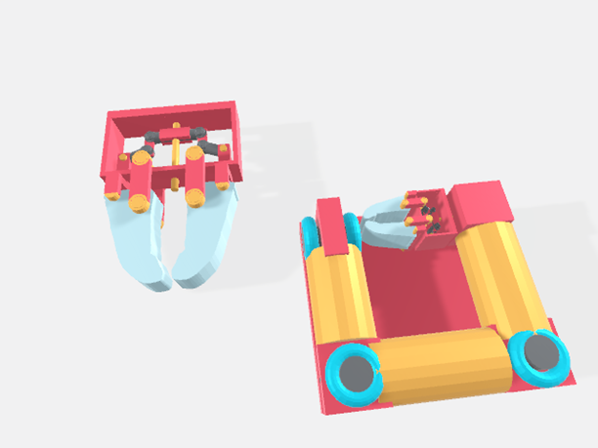
XBR-05

Slide 11
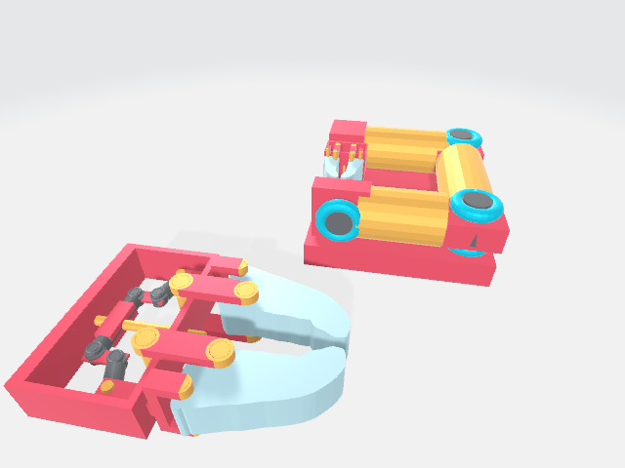
XBR-05

Slide 12
¿Cómo funciona?
Al ser un brazo realizado por impresión 3D, su ligero peso le permite adherirse al Ingenuity sin desbalancearlo durante sus vuelos

Slide 13
Ventajas
Peso
Modelo en 3D
Mano en forma de pinza
Brazo extendible
Peso ligero que no afecta el balance del helicóptero
Permite ser impreso en caso de necesitar una nueva copia
Para sostener herramientas de limpieza o reparación
Que le permite plegarse mientras no es utilizado

Slide 14
¿Qué permite hacer nuestra herramienta?

Slide 15

Recolección de muestras
Transporte de muestras a los rovers
Proveer mayor información a futuros estudios geológicos de la superficie Marciana

Slide 16
XBR-05 también puede ayudar a
Limpieza
Rescate
Interacción
Y manutención de paneles solares en rovers activos e inactivos
De elementos de bajo peso
Facilitar el contacto entre astromóviles

Slide 17

Gracias

